Slide 1
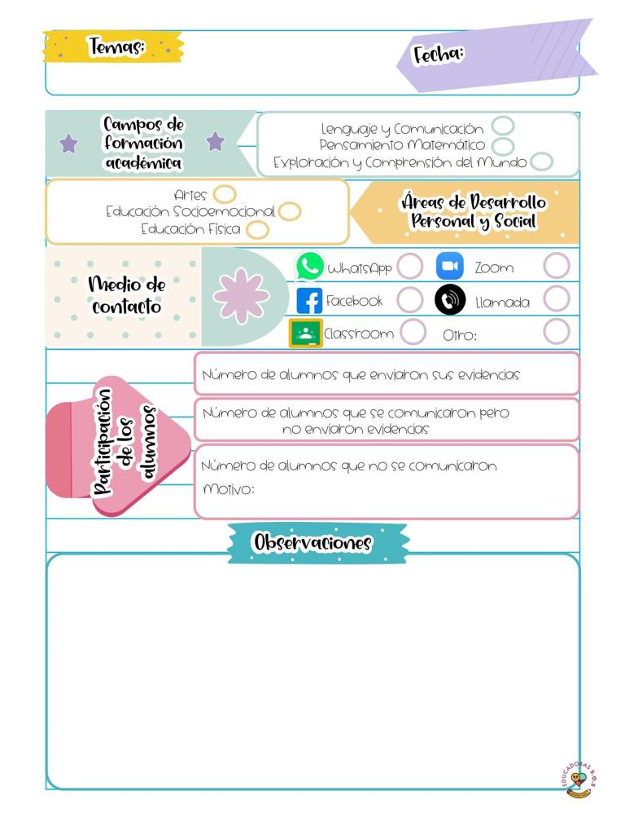

Diario de la alumna
La asistencia las jornadas de práctica se corroborara con la actividad de entrega de diario a diario en escuela en red .
Nombre del jardín de niños
Grupo que atiende grado y sección
Nombre de la educadora practicante
21/04/2021
¿Cómo desarrolle la clase?
La clase se desarrollo por medio de un video de Facebook el campo fue lenguaje y comunicación como es un grupo de primer grado se pidió ayuda a los papas para realizar la actividad pues debían leer un cuento los alumnos realizarían un dibujo de su personaje favorito ¿ que mejoras puedo realizar?
Pedir los materiales un día antes para que los niños puedan realizar la actividad al momento de ver el video
la evaluación del aprendizaje esperado.
la evaluación se realiza con las evidencias

